Slide 1
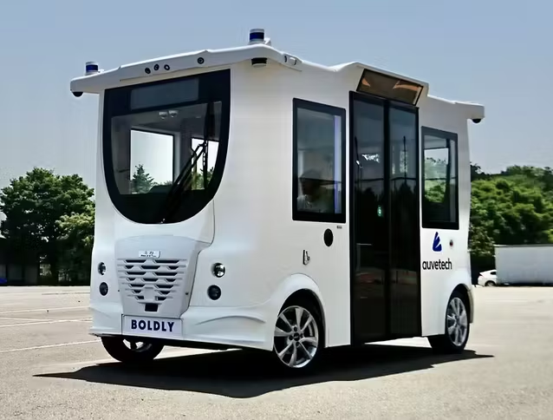
資料２-２
松戸市地域公共交通計画策定に向けた各種調査について 20240515
１. 松戸市地域公共交通計画策定調査業務について
❑ 調査業務委託の概要
松戸市地域公共交通計画の策定に向けて、市内の公共交通の現状、地域の実情等を把握し、課題の整理を行い、持続可能な公共交通の視点を踏まえ、今後目指すべき地域公共交通の将来像、施策の方向性を検討し、計画の策定に必要となる調査・分析等を行うことを目的とし、調査業務委託を実施する。
❑ 調査業務委託の主な業務内容
＜上位・関連計画等の整理＞
市の上位・関連計画から公共交通の役割を整理し、当該計画との連携・整合を図る。また、計画を所管する部署及び、公共交通事業者を対象にヒアリングを実施する。
＜公共交通関連情報・移動実態等の現状整理＞
松戸市の概況、公共交通の現状、モビリティサービスの先進事例等を整理する。また、パーソントリップ調査等の分析により移動実態を把握し、問題・課題を整理するほか、日常生活における問題把握のために、市民アンケートなどの調査を実施する。
＜公共交通の基本方針・公共交通施策の方向性の整理・検討＞
公共交通に関する国の考え方、市の上位・関連計画における位置づけ、公共交通・移動実態の現状を踏まえて、松戸市における公共交通の基本理念、目指すべき将来像を整理し、これらを実現するための公共交通施策の方向性について整理・検討する。
＜協議会開催の運営支援＞
計画策定に向けた調査内容や、調査結果を受けて今後の交通体系のあり方について議論するための協議会について開催の運営支援をする。
２. 松戸市自動運転実証調査業務について
❑ 調査業務委託の概要
松戸市地域公共交通計画の策定に向けた先行事業として、自動運転車両の運行を実施し、自動運転の現状の理解と把握や、走行特性・人・交通に与える影響・社会的受容性の検証を行うことを目的とし、調査業務委託を実施する。
＜事業概要＞
【実施時期】 令和６年10月頃（２週間程度）
【実施エリア】 松戸駅東口周辺（実証条件を満たし、多くの人が体験しやすいエリア）
【運転方法】 自動運転レベル２
<車両イメージ（BOLDLY株式会社ＨＰより）>
・オペレーター（運転手）が同乗し、監視
・複数の操作をシステムが行う
・緊急時やシステムでの対応が困難な部分は手動運転に切り替え、オペレーターが対応

